Slide 1
Sivis on järjestöjen oppilaitos

Slide 2
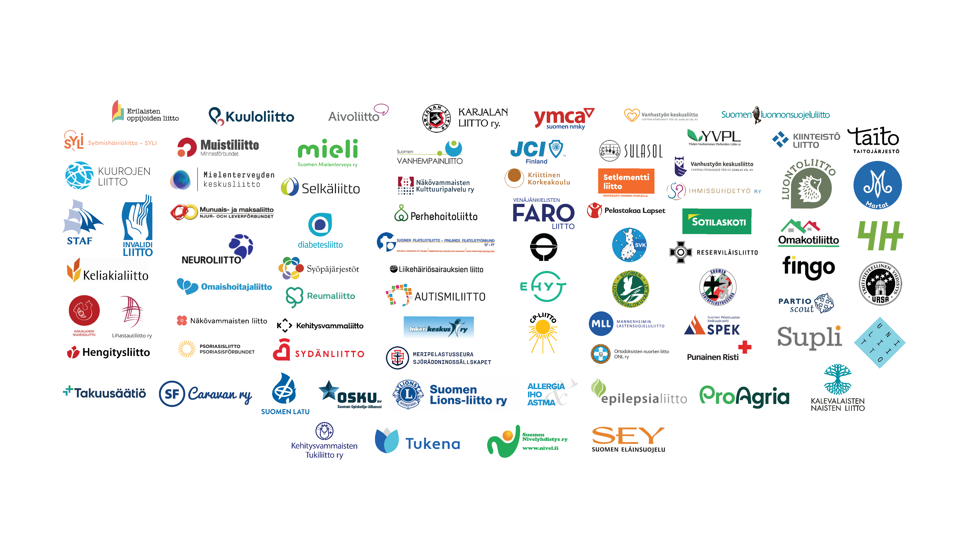
Siviksen jäseninä yli 80 valtakunnallista kansalaisjärjestöä
Tutustu kaikkiin Siviksen jäsenjärjestöihin verkkosivustollamme.

Slide 3
Seuraa meitä somessa ja verkossa
@OpintokeskusSivis
@Opintokeskussivis
sivis-study-centre
@SivisNYT
OpintokeskusSivis.fi
SivisNYT

